Slide 1


TE
QUIERO
COMO
DECIR

Slide 2
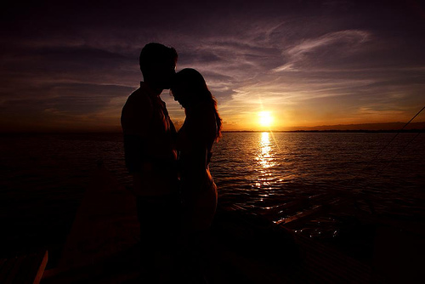
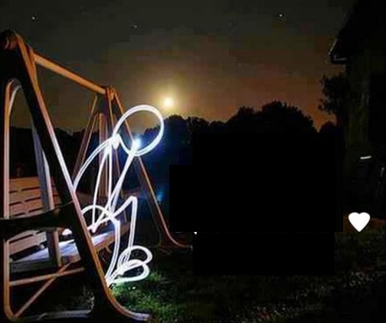
¿Como decir te quiero a través de la distancia?

Slide 3


Como hacerte saber que estoy pensando en ti y que me haces mucha falta.

Slide 4


Quisiera encontrar un ángel o un ave encantada que cargue todos mis besos y los esparza en tu almohada
Love
Love

Slide 5


Como encargarle a la brisa la que pasea por la madrugada que te lleve mis caricias y las deje correr por tu espalda.

Slide 6




¡Hay si pudiera con estrellas escribir algo en el cielo, y tu al alzar la vista pudieras leer…!

Slide 7
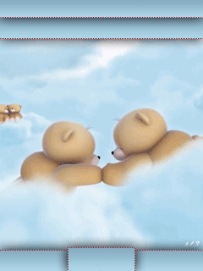

COMO DECIR TE QUIERO
Como decir te quiero a través de la distancia? como hacerte saber que estoy pensando en ti y cuanto
me haces falta?.
Quisiera encontrar un ángel
o quizás un ave encantada
que cargue todos mis besos
y los esparza en tu almohada….
Como encargarle a la brisa
la que pasea de madrugada
que te lleve mis caricias
y las deje correr por tu espalda….
!Hay¡ si pudiera con estrellas
escribir algo en el cielo.
y que tu al alzar la vista
pudieras leer …..TE QUIERO
Antonio Mateo Allende

Slide 8




Diseño: Amore
Tema: Como decir Te quiero
Música: Melanxolia
Interprete: Giovanni Marradi
Amore
Y.
V.

Slide 9







¿Te ha gustado?
Puedes ver más entrando
Aquí
Además puedes recibir powerpoints en tu correo electrónico suscribiéndote aquí:

